Slide 1
自然環境映像を対象とした 画像検索における 画像特徴ベクトルのインデクシング手法
所属：神奈川工科大学 情報学部 情報工学科
氏名：瀬尾幸斗

Slide 2



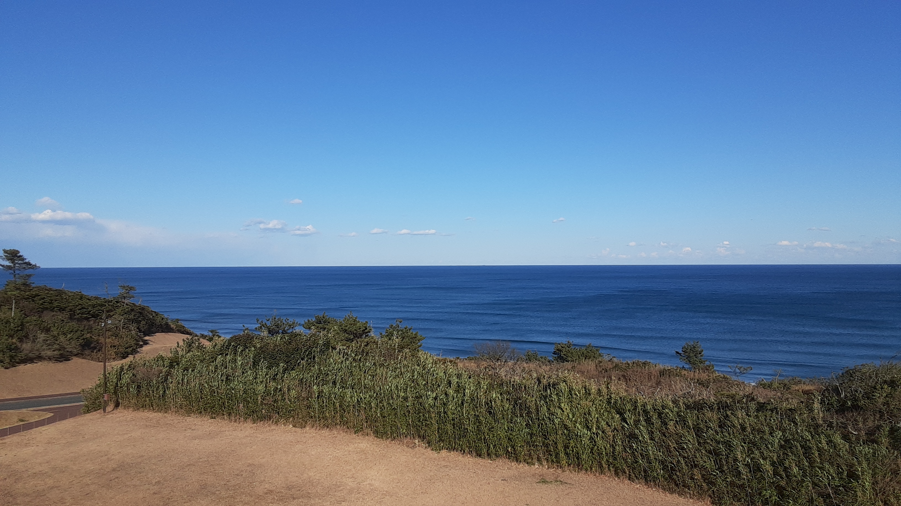

研究背景
地球温暖化により，海面の上昇，砂漠化など，環境問題が地球規模で発生している．
自然環境観測は環境問題の把握・対策に必要とされているため，自然現象を動画や画像などの視覚データとして記録しておくことが重要視されており，自然現象の時系列的な把握や類似する自然現象の抽出などによるデータ解析が重要な役割を担う．
映像データ
画像分類
観測カメラ
映像分析システム
データ解析

Slide 3
先行研究
世界各地で自然環境を対象とした観測動画データを記録することを想定した場合，データ量が非常に膨大となってしまう．
我々の先行研究では，画像を入力としてVGG畳み込みニューラルネットワークにより抽出した低次元の画像特徴ベクトルを用いた画像シーン検索手法を提案してきた．

Slide 4
研究目的
本研究では，画像検索のための，オートエンコーダおよび距離学習ニューラルネットワークを適用させた画像分類手法とインデクシング手法を提案する．
オートエンコーダを適用した画像特徴抽出において，中間層の次元数や距離学習ニューラルネットワークの組み合わせから，画像分類精度を確認し，提案手法の実現可能性を評価する．

Slide 5
関連研究
オートエンコーダによる特徴抽出
花押という筆者署名の機能を持つ記号から，字形特徴を抽出する研究[2]
筆者固有の書き癖を特徴として抽出する研究[3]
心電図から心拍の波形特徴を抽出する研究
オートエンコーダに距離学習を適用した手法
類似性の概念を抽出するための埋め込み表現を学習するオートエンコーダモデルの研究[4]
ネットワークのトラフィックから攻撃や侵入を検知する研究[5]
Notes:
＊グループ分けをおこないまとめて説明できるようにする．

Slide 6
研究課題
先行研究で対象としたVGG畳み込みニューラルネットワークなどの中間層を多く持つニューラルネットワークでは，中間層によって得られる特徴ベクトルの性質にばらつきが生じるため，適切な中間層を選び，特徴ベクトルを抽出する処理に課題があった．
本研究では，オートエンコーダを適用した画像特徴抽出において，中間層の次元数や距離学習ニューラルネットワークの組み合わせが，画像分類精度にどのように影響するかを確認する．

Slide 7
提案手法の概要
画像検索を目的としたオートエンコーダおよび距離学習ニューラルネットワークを適用した画像特徴の分類手法とインデクシング手法を提案する．
オートエンコーダ：
エンコーダとデコーダで構成されており，ネットワーク構造が複雑ではない
エンコーダ出力として得られる画像特徴ベクトルの次元数を調整しやすい
距離学習ニューラルネットワーク：
オートエンコーダから得られる画像特徴ベクトルを画像分類可能な特徴ベクトルに変換し，画像分類精度を向上させる．

Slide 8
提案手法の流れ
STEP-1
オートエンコーダの事前学習
STEP-2
オートエンコーダによる特徴抽出
STEP-3
距離学習ニューラルネットワークによる特徴ベクトルへの変換
STEP-4
代表特徴ベクトルによるインデクシング

Slide 9

STEP-1
画像集合I = { i₁, i₂, …, i_{n} } を対象としてオートエンコーダを適用して学習させ，画像特徴が抽出可能な学習済みモデルAEを作成する．
エンコーダ
畳み込み層
中間層
…
デコーダ
…
…
エンコーダ
画像特徴 ベクトル
(画像特徴)
画像集合
オートエンコーダの
エンコーダ部
生成画像

Slide 10
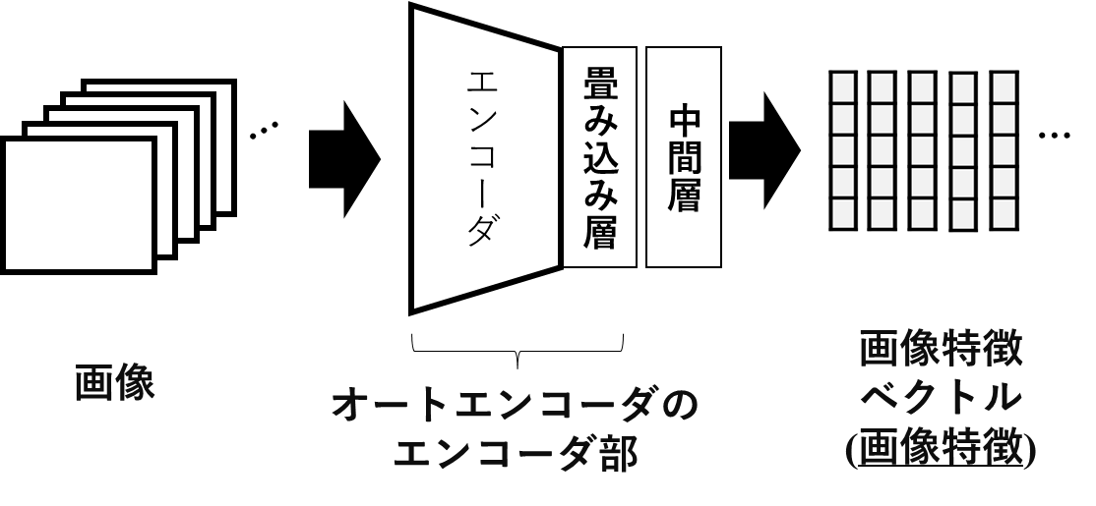
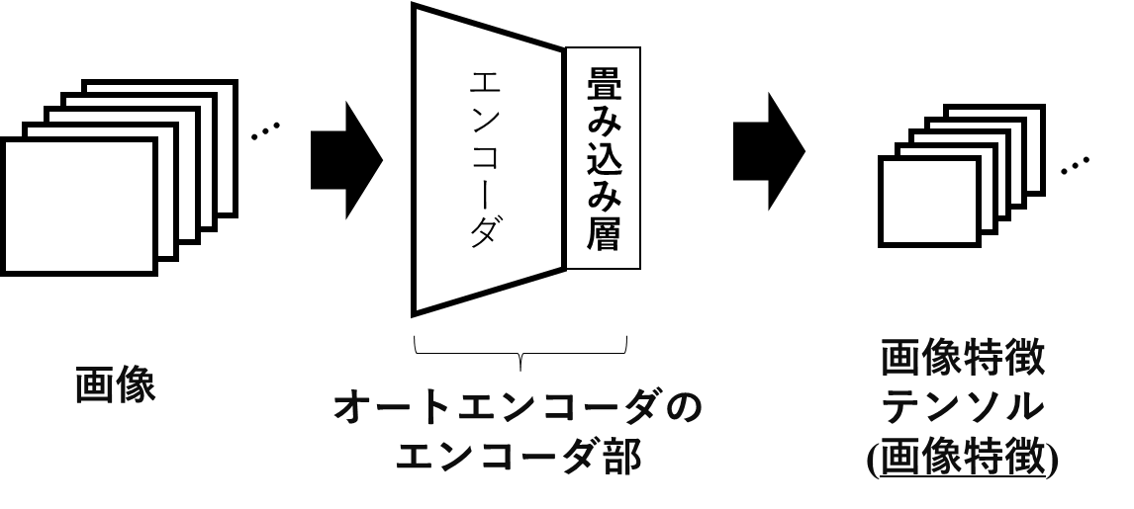
STEP-2
STEP-1で構築したAEのエンコーダの中間層の出力から，画像集合の画像特徴ベクトルまたは画像特徴テンソルを抽出する．

Slide 11
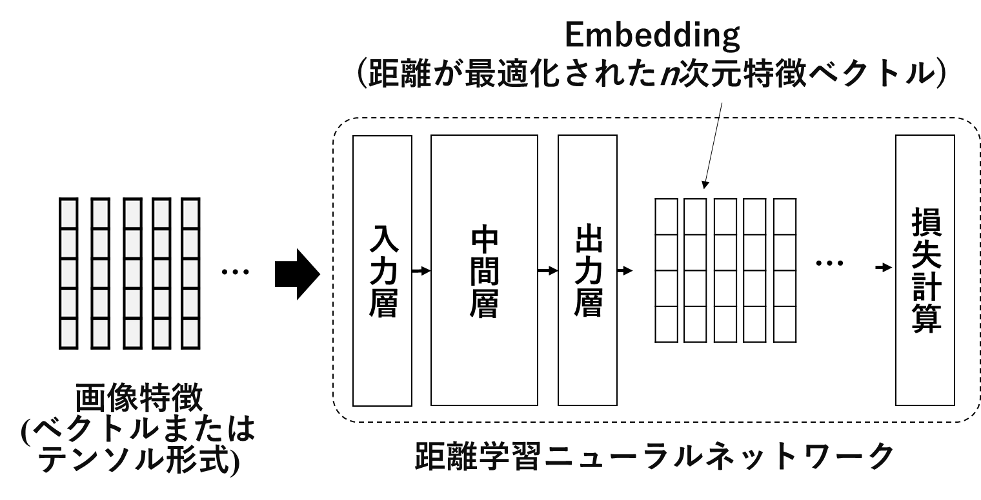
STEP-3
距離学習ニューラルネットワークを用いて，画像特徴ベクトルまたは画像特徴テンソルをランキングや分類に適した特徴ベクトルに変換する．
Notes:
下図のEmbeddingが距離学習で最適化された特徴ベクトルである．

Slide 12
STEP-3

Slide 13
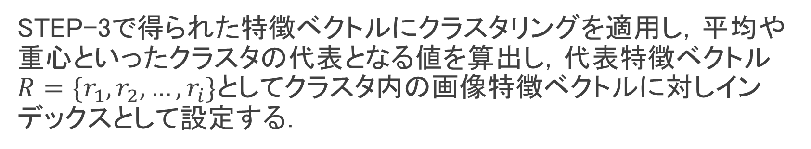
STEP-4
STEP-3で得られた特徴ベクトルにクラスタリングを適用し，平均や重心といったクラスタの代表となる値を算出し，代表特徴ベクトル$R=\{r_{1},r_{2},…,r_{i}\}$としてクラスタ内の画像特徴ベクトルに対しインデックスとして設定する．
Notes:
下図のEmbeddingが距離学習で最適化された特徴ベクトルである．
画像検索時には，この代表特徴ベクトルを用いて入力画像との類似度を計算します．

Slide 14
実験
実験目的：
提案手法により抽出した特徴ベクトルを用いた画像分類精度を確認することで，実現可能性を評価する．
実験環境：
オートエンコーダと距離学習ニューラルネットワークを組み合わせた6つのモデルを構築する．
評価用画像データ：航空写真
訓練データ：576枚，テストデータ：400枚，クラス数：4

Slide 15
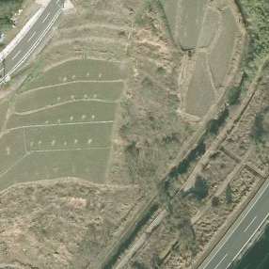
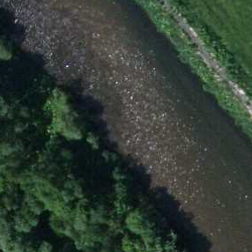
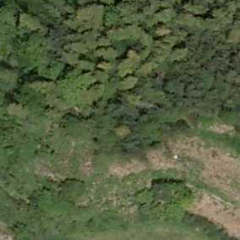
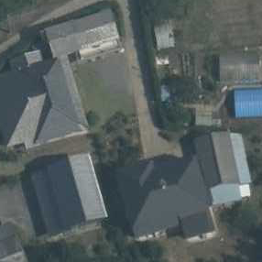
航空画像データの例
田畑 | 水源（川，海） | 森林 | 建造物
引用元：
国土地理院：CNNによる水田抽出のための教師画像データ，国土地理院技術資料 H1-No.26 (2023).

Slide 16
６つのモデル
 | Model1 | Model2 | Model3 | Model4 | Model5 | Model6
オートエンコーダ | エンコーダ出力： ベクトル | 畳み込み層： ベクトル | エンコーダ出力： ベクトル | 畳み込み層： ベクトル | 畳み込み層： テンソル
↓ | ↓ | ↓ | ↓ | ↓ | ↓ | ↓
距離学習ニューラルネットワーク |  | ↓ | 全結合層：３層 | 全結合層 ３層 | 畳み込み層：２層 全結合層：１層
↓ | ↓ |  | ↓ |  | ↓
分類 | クラスタリングの適用

Slide 17
実験方法
6つのモデルの再現率や精度を比較し考察を行う．
次元数：1000, 500, 100
クラスタリングアルゴリズム：K-means
評価方法：
再現率 = 正解数 / 正解総数
適合率 = 正解数 / 正解と判定した数

Slide 18
実験結果：平均再現率と平均適合率
平均再現率
平均適合率
Notes:
M1とM2はオートエンコーダのみで構成され，モデルM3とM4はオートエンコーダと距離学習ニューラルネットワークから構成されるモデルである．モデルM3とM4が再現率，適合率ともに向上しているため，距離学習ニューラルネットワークの適用により，画像分類精度を向上することが可能であることが確認できる．
また，モデルM5は，M3，M4と同様にオートエンコーダと距離学習ニューラルネットワークから構成されるが，距離学習ニューラルネットワークに畳み込み層をもつモデルである．一方，モデルM3とM4は距離学習ニューラルネットワークに畳み込み層ではなく，全結合層で構成している．モデルM5の再現率，適合率が向上していることから，提案手法での画像分類においては，距離学習ニューラルネットワークに畳み込み層を用いて構成した方が分類精度向上の効果が高いことがわかる．
モデルM6はオートエンコーダを使用せずに，距離学習ニューラルネットワークのみで構成され，入力には抽出した画像特徴ではなく，画像データそのものを用いる．オートエンコーダの中間層および距離学習ニューラルネットワークの出力層を100次元と1000次元とした場合に，M6の再現率，適合率が向上する結果となった．

Slide 19
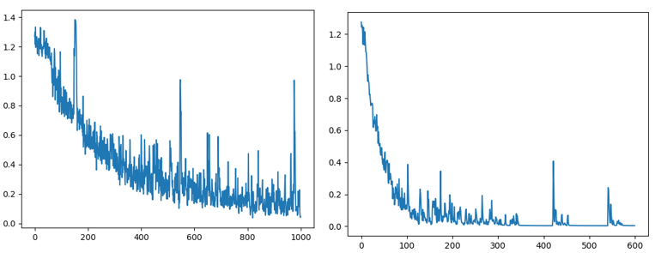
実験結果： M5とM6の学習経過の比較
M5：
M6：
 | M5 | M6
エポック数 | 600 | 1000
平均再現率 | 0.736 | 0.733
平均適合率 | 0.736 | 0.750
Notes:
モデルM5とM6における学習時(100次元)の損失変化および平均再現率と平均適合率を比較結果を示している．
上記の損失変化のグラフから，M5の方が，損失値の変動が小さく学習が安定していることが確認できる．
100次元，500次元，1000次元の平均再現率はM5の方が高く，平均適合率はM6の方が若干高いが，平均適合率の差分は0.014と小さいことがわかる．
また，学習時において損失値がともに1.2付近から開始しており，オートエンコーダから抽出したテンソルデータを用いた場合および画像データを用いた場合ともに，学習開始時点では距離の関係が十分に適切でないことがわかる．

Slide 20
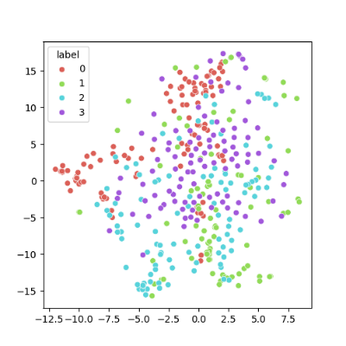
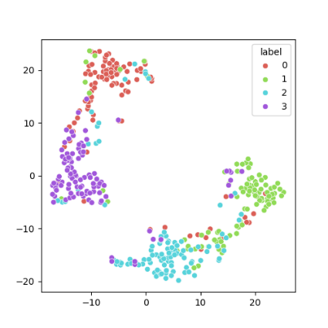
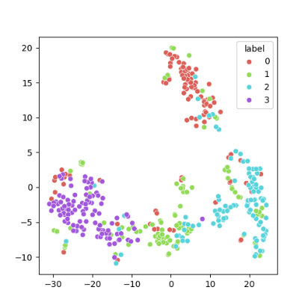
実験結果： M1,M5,M6のTSNEによる特徴ベクトルの 分布比較 (５００次元)
M1：オートエンコーダのエンコーダ出力
M5：オートエンコーダと距離学習ニューラルネットワーク
M6：距離学習ニューラルネット
ワークのみ
Notes:
TSNEによる特徴ベクトルの可視化を行った．
クラスタリングではない点に注意
TSNEは，高次元データを2次元又は3次元に変換する次元削減アルゴリズムで，今回は画像特徴ベクトルを2次元まで次元削減し，プロットした．
t-distributed Stochastic Neighbor
TSNEによる特徴ベクトルの分布比較では，M5, M6ともに分類可能な特徴ベクトルになっていることが確認できた．

Slide 21
実験考察
モデルM3とM4が再現率，適合率ともに向上している．
距離学習ニューラルネットワークの適用により，画像分類精度を向上することが可能であることが確認できる．
モデルM5とM6の比較結果
TSNEによる特徴ベクトルの分布比較では，ともに分類可能な特徴ベクトルになっていることが確認できる．
オートエンコーダと距離学習ネットワークを分離する構成は，分類精度および学習の安定性の観点から一定の効果があると考えられる．また，再利用性の観点からも有効であると考える．

Slide 22
おわりに
本研究では，オートエンコーダ，および距離学習ニューラルネットワークを適用した画像特徴の分類手法およびインデクシング手法を提案した．
距離学習ニューラルネットワークを適用することにより，画像特徴の分類精度を向上させることができることを示し，提案手法の実現可能性を確認した．

Slide 23
ご清聴ありがとうございました

Slide 24
参考文献
[1] Hiroki Mimura, Masaya Tahara, Kosuke Takano, Nobuya Watanabe, Kin Fun Li: Video Indexing for Live Nature Camera on Digital Earth, International Conference on Advanced Information Networking and Applications, pp.660-667 (2023)．
[2] 鬼塚洋輔, 大山航, 山田太造, 井上聡, 内田誠一：花押類似検索のための畳み込みオートエンコーダによる画像特徴抽出，じんこんもん2018論文集，pp.257-262 (2018).
[3] 細江麻梨子, 山田智輝, 加藤邦人, 山本智一: 条件付きAutoEncoderによる書き癖抽出手法の提案，情報処理学会第80回全国大会，2C-06, No. 2, pp. 37-38 (2018).
[4] Haque Ishfaq, Assaf Hoogi, Daniel Rubin: TVAE: Triplet-Based Variational Autoencoder using Metric Learning, arXiv:1802.04403 [stat.ML], (2018).
[5] Giuseppina Andresini, Annalisa Appice, Donato Malerba: Autoencoder-based deep metric learning for network intrusion detection, INFORMATION SCIENCES, Volume 569, pp. 706-727 (2021).
[6] 国土地理院：CNNによる水田抽出のための教師画像データ，国土地理院技術資料 H1-No.26 (2023).
Notes:
＊グループ分けをおこないまとめて説明できるようにする．

Slide 25
提案手法の特徴
オートエンコーダと距離学習ニューラルネットワークを連結したモデルを構築することにより，オートエンコーダから抽出した画像特徴の再利用性を保つ．
再利用性：画像特徴を他のデータ解析に利用可能である．
オートエンコーダと距離学習ニューラルネットワークを組み合わせた柔軟なモデル構築を実現することができる．
モデル構造が複雑ではなく，拡張性があると考えられる．

Slide 26
研究動機
自然環境を多数の地点から観測した膨大なデータを，より小さなデータで維持し，データの再利用性の向上とハードウェアリソースの削減を実現するため．
観測した自然環境の動画，画像といった視覚データをアーカイブとして保存し，過去のアーカイブから類似するデータを検索することのできる映像シーン検索システムを実現するため．

Slide 27
今後の研究予定
提案手法を適用して，自然環境観測において異なる複数地点に設置された観測カメラから記録・蓄積される映像データを対象とした映像シーン分析システムの構築に応用していくことを検討している．

